Slide 1
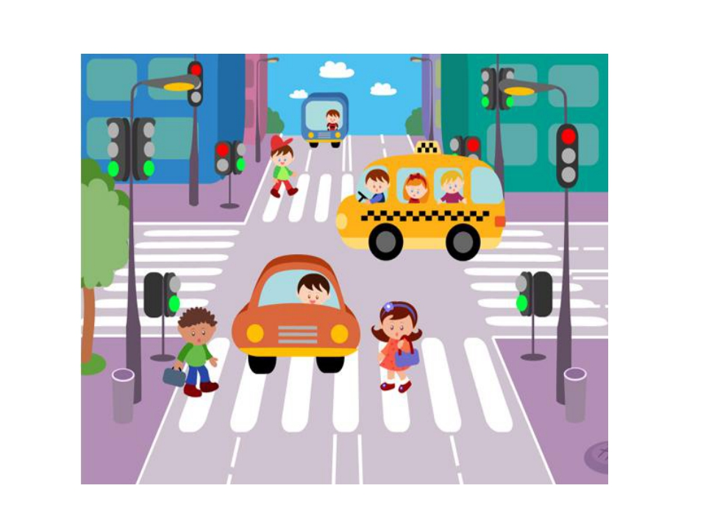
Жол жүру ережесін білу – бәріне міндет!

Slide 2
Мақсаты:
мақсаты жолда жүру ережелерін есте сақтауға, оқушыларға жол белгілерін неше түрі бар, оны білу не үшін қажет, жол белгілерінің атқаратын қызметі қандай екенін үйрету. Жол ережесін есте сақтау қабілетін, қызығушылықтарын арттыру, барлығымызға ортақ қойылған тәртіпті бұзбауға тәрбиелеу.

Slide 8
Жолдың бойында ойнауға болмайды!!!

